Slide 1
Изучение иконописи на уроках изобразительного искусства, мировой художественной культуры, основ религиозной культуры и светской этики

Slide 2
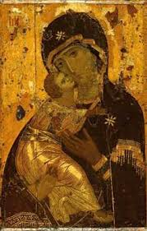
Икона Владимирская Богоматерь

Slide 3
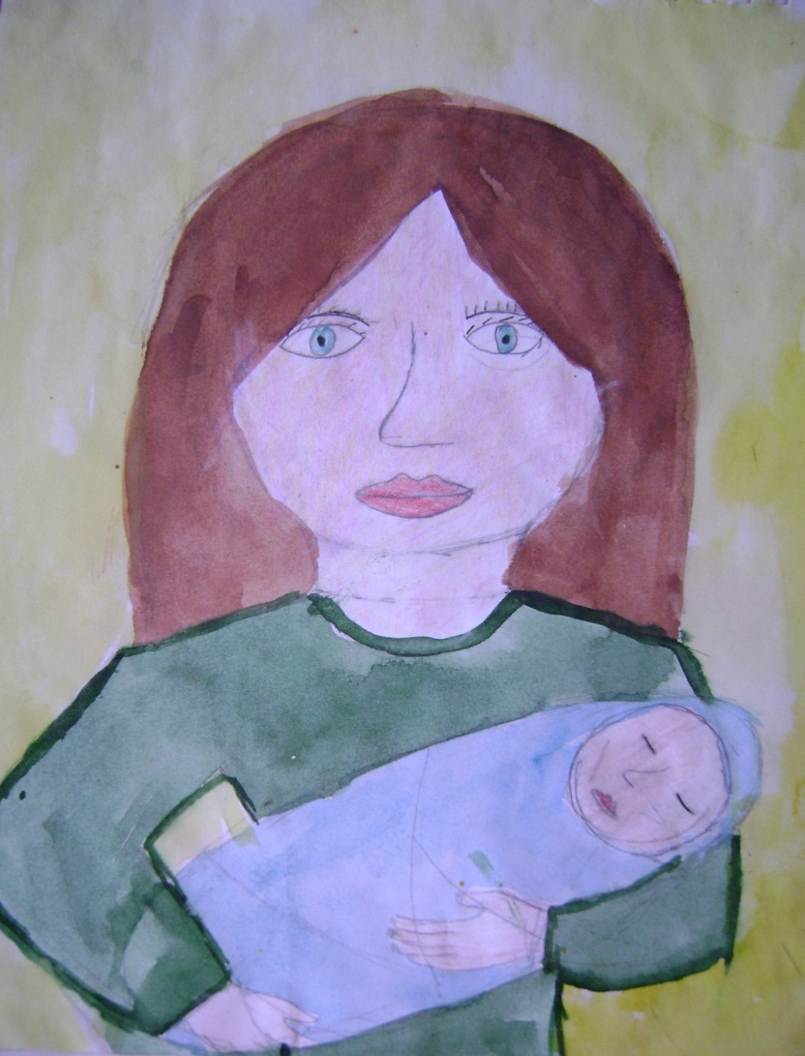
Материнство Семеновых Анастасия ученица 4 класса

Slide 4
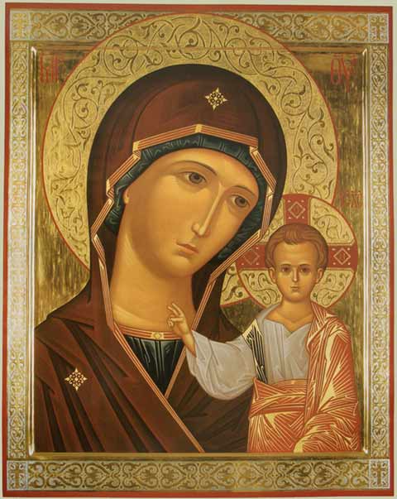
Главная задача | Показать сокровенный мир души святого
Как показан свет? | Проступает через фигуру святого
Каким бывает фон? | Золотой фон – символ божественного света
Нимб – золотой круг вокруг головы святого | Нимб – знак вечности и Божией благодати
Задний план и линия горизонта | Отсутствуют

Slide 5
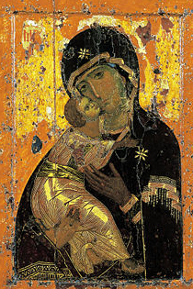
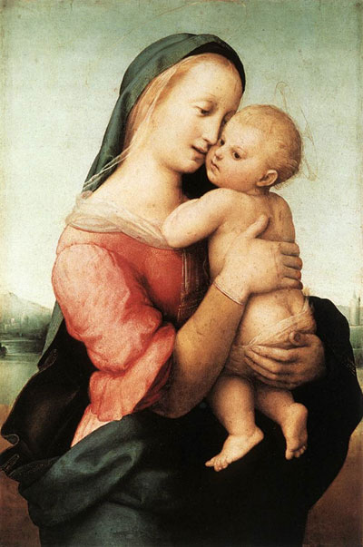
Сравните икону и картину
2
1
5
3
6
4
Владимирская икона Божьей Матери
Мадонна
Рафаэль Санти
реалистичность изображения
подчёркивает духовность
проработаны детали фона
показаны человеческие качества
напоминает о долге
младенец похож на маленького взрослого

Slide 6
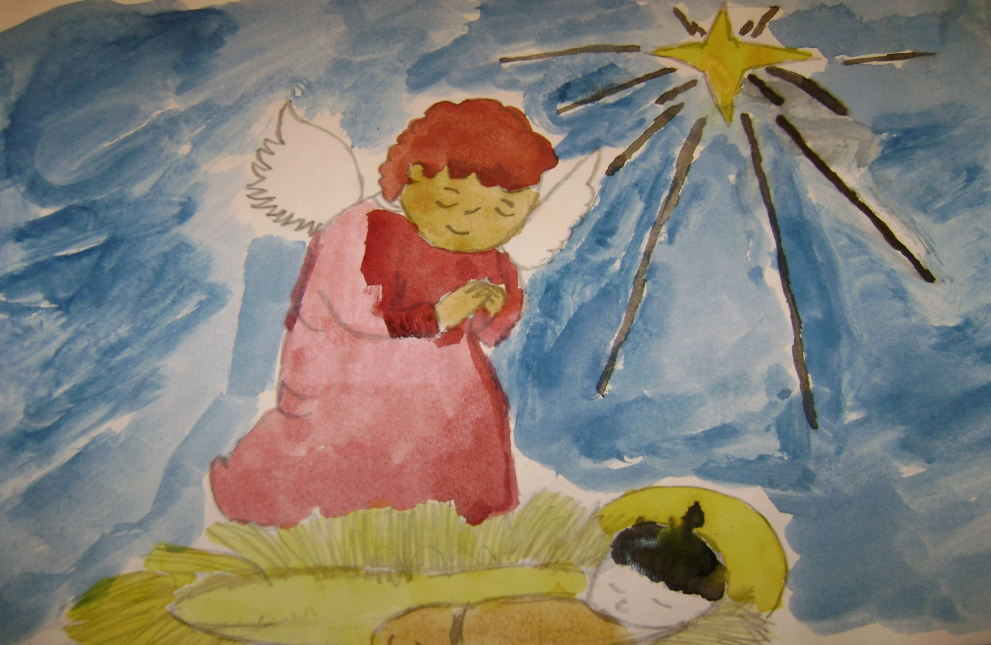
Рождество Белых Вячеслав ученик 7 класса

Slide 7
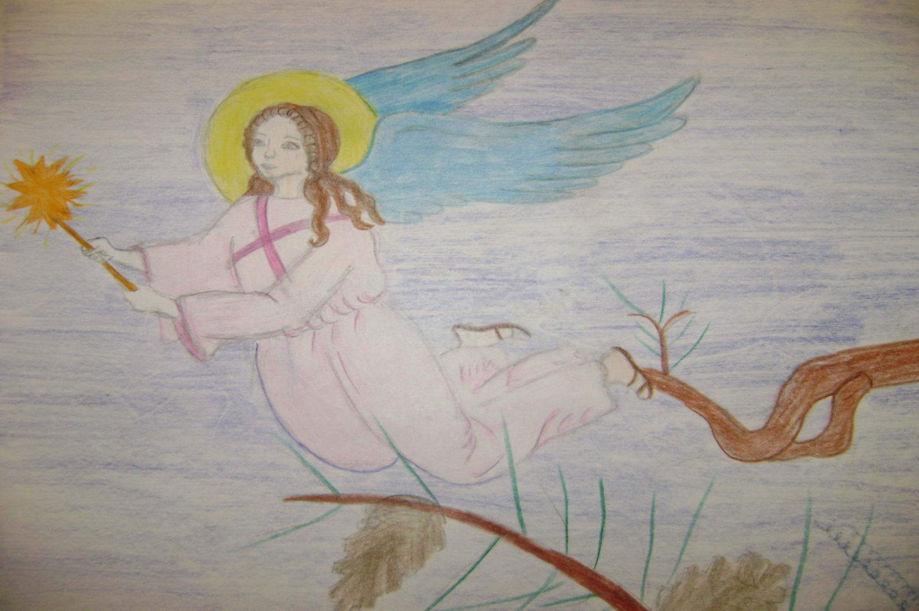
Ангел-хранитель Рочева Алена ученица 7 класса

Slide 8
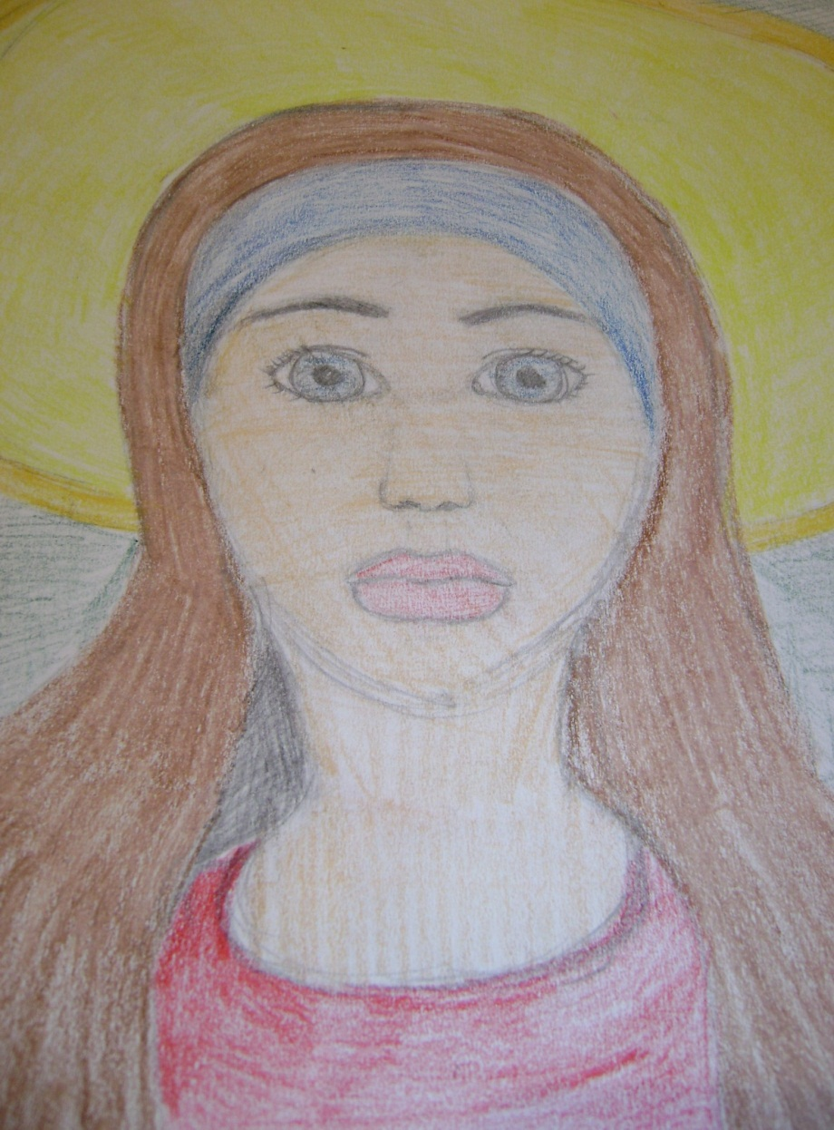
Богоматерь Заплаткина Мария ученица 7 класса

Slide 9
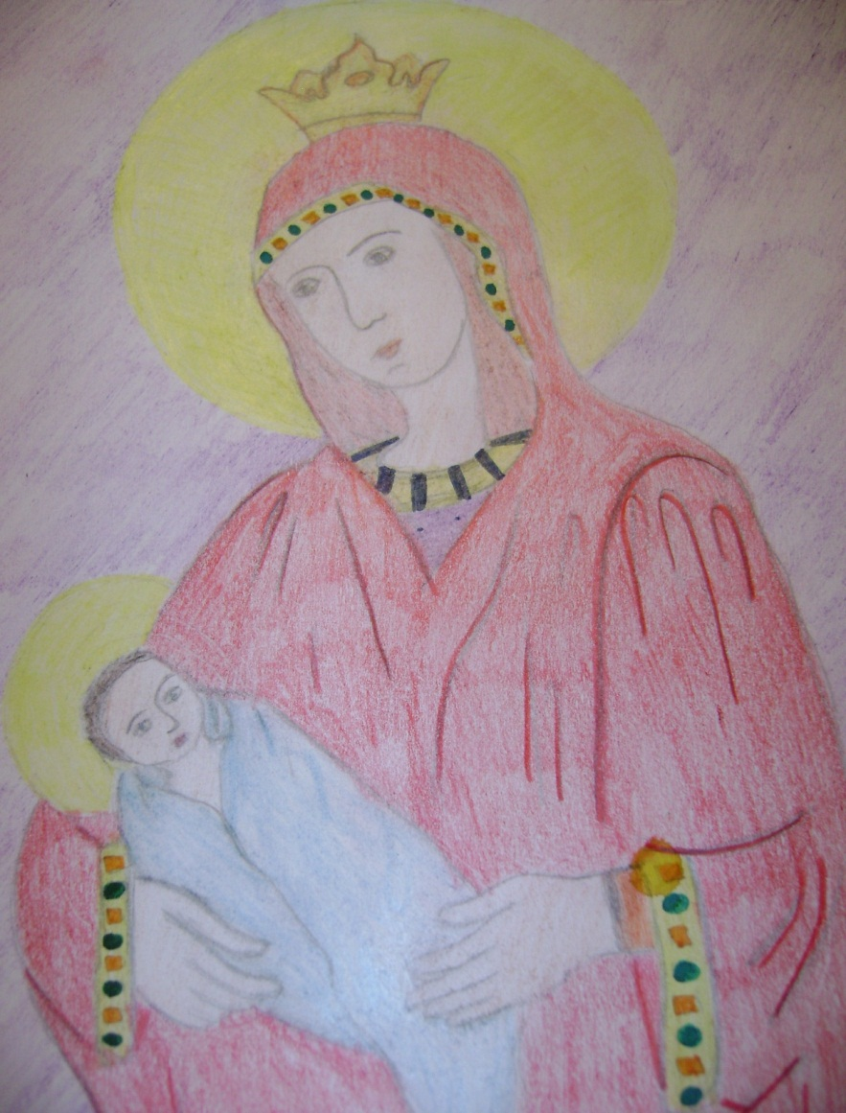
Богоматерь Горина Екатерина ученица 7 класса

Slide 10
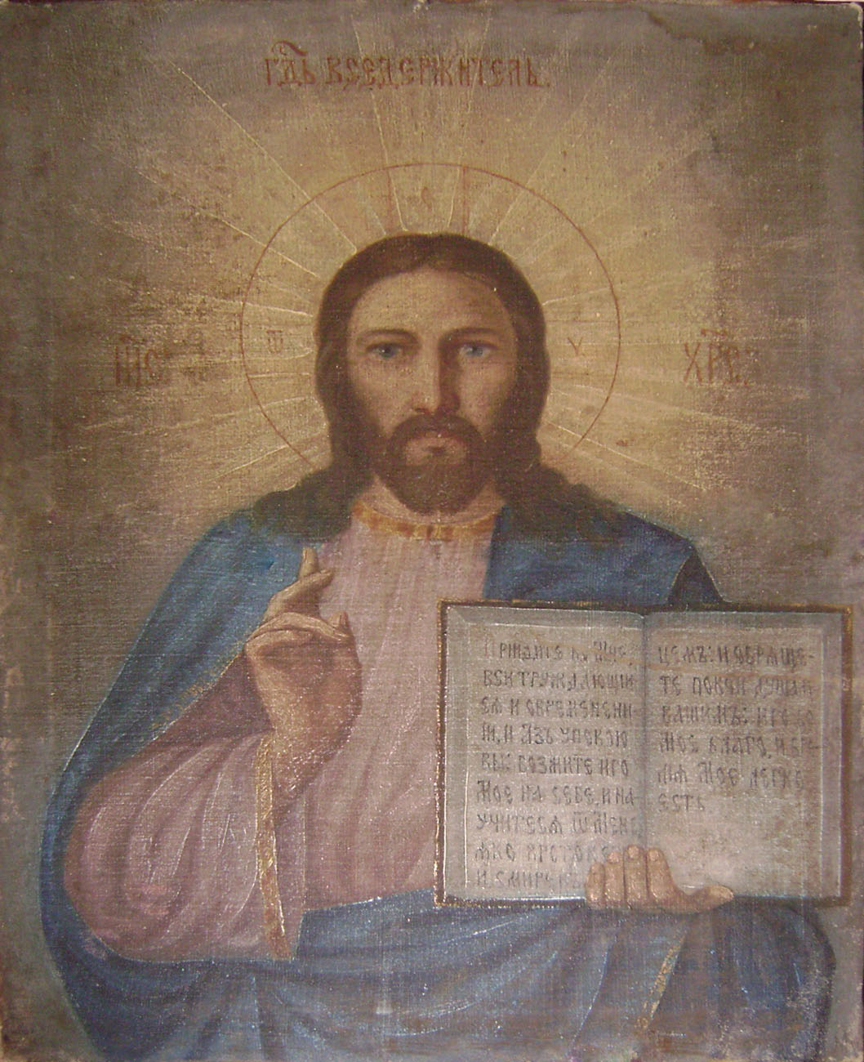

Slide 11
Гипотеза
Икона имеет художественную ценность, она представляет собой интерес для наших потомков.

Slide 12
Цель исследования:
Определение художественной ценности иконы, ее значимости для изучения культуры Русского Севера.

Slide 13
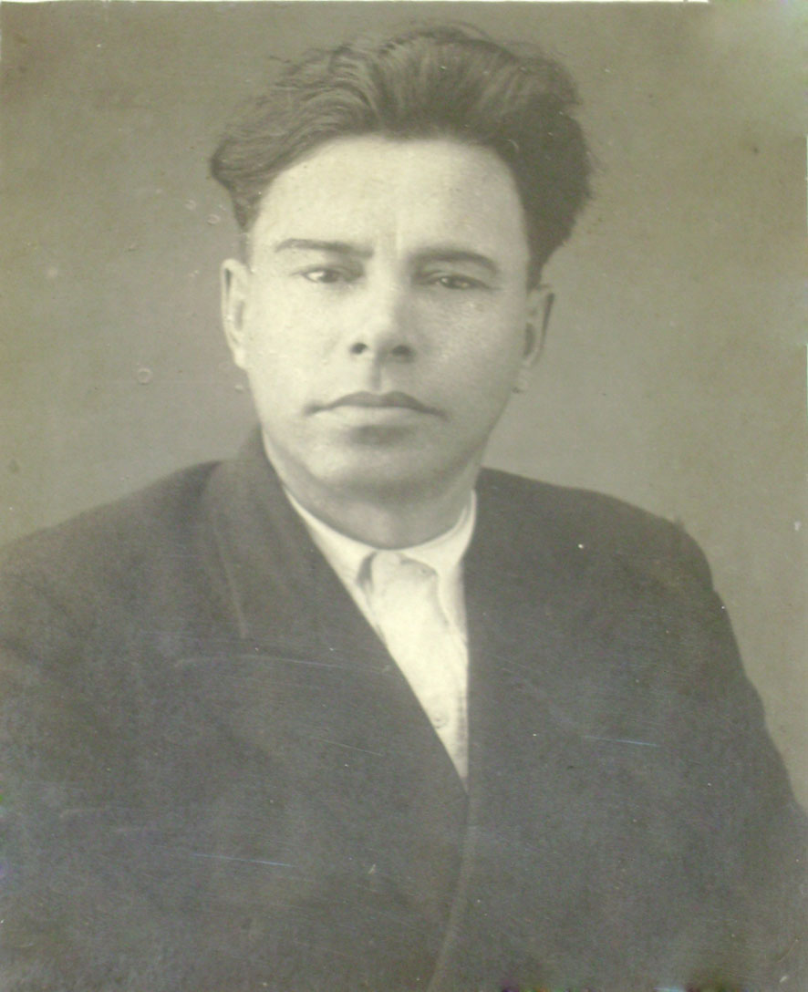
Кичин Михаил Андреевич
(21 ноября 1894-11 июля 1965)
Родился в д. Литвиновская Шеговарского сельского общества. Первые навыки в живописи получил в мастерской Осипова А. З. В юности побывал в Соловецком монастыре, где три года обучался иконописи в живописной школе.

Slide 14
Выводы:
Выдвинутая гипотеза подтвердилась: икона действительно имеет художественную ценность;
Данная икона является храмовой и могла находится в одной из церквей, расположенных недалеко от д. Палачиха, например Ледско-Немировская, Шеговарская, Ямскогорская;
Икона была написана в начале XX века, предположительно в1915-1920 годах;
Автор иконы Кичин М. А. : иконописец, художник, педагог, руководитель музея. Исторические циклы произведений Кичина могут в полной мере быть названы «Шенкурским историческим лубком XX века». Этот художник по праву может быть признан бытописателем, певцом Русского Севера.

Slide 15
Картина Богоматерь Умиления злых сердец

Slide 16
